Slide 1
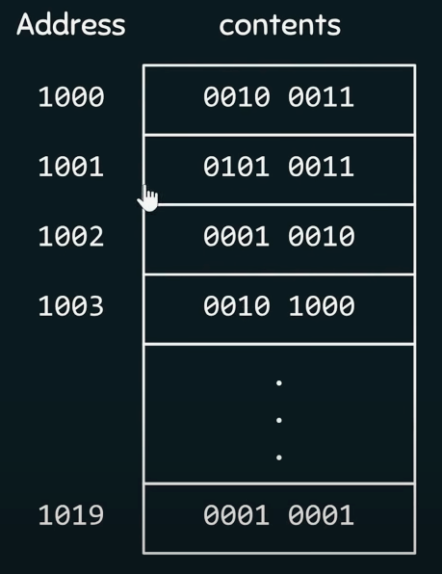
주소
포인터
value
주소를 가르킴
꼭 배열인 것은 아님!

Slide 2
포인터 기초
int *p = NULL;
int* p = NULL;
int * p = NULL;
전부 가능
이렇게 생성된 포인터 변수는 값을 저장하는 게 아닌 주소지를 저장

Slide 3
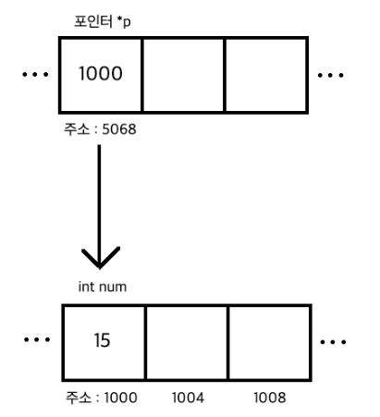
포인터 예제1
#include<stdio.h>
int main(){
int *p = NULL;
int num =15;
p = &num;
printf(“int 변수 num의 주소 : %d \n”, &num);
printf(“포인터 p의 값 : %d \n”, p);
printf(“포인터 p가 가리키는 값 : %d \n”, *p);
return 0;
}

Slide 4
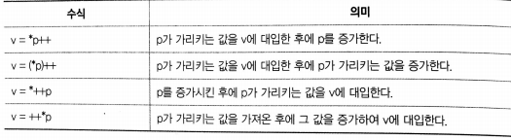
포인터 예제2
#include<stdio.h>
int main(){
int *p = NULL;
int num = 15;
p = &num;
printf(“포인터 p가 가르키는 값 : %d\n”, *p);
printf(“num의 값 : %d \n”, num);
*p += 5;
printf(“포인터 p가 가르키는 값 : %d \n”, *p);
printf(“num의 값 : %d \n”, num);
(*p)++;
printf(“포인터 p가 가르키는 값 : %d \n”, *p);
printf(“num의 값 : %d \n”, num);
*p++;
printf(“포인터 p가 가르키는 값 : %d \n”, *p);
printf(“num의 값 : %d \n”, num);
return 0;
}

Slide 5
포인터 사용 이유
포인터는 함수를 사용할 때 주로 사용되는 친구
함수에서는 인자를 전달할 때 복사해서 사용!
전달해주는 원래 변수는 함수에서 수정할 수 없음
하지만 포인터로 메모리 주소를 넘기면 함수에서도 메모리에 직접적으로 참조할 수 있어서 변수 값 수정이 가능!

Slide 6
포인터 함수 예제 1
#include<stdio.h>
void pointerPlus(int *num){
*num += 5;
}
void numPlus(int num){
num += 5;
}
int main(){
int num = 15;
printf(“num 값 : %d \n”, num);
numPlus(num);
printf(“numPlus 사용 후 %d \n”, num);
pointerPlus(&num);
printf(“pointerPlus 사용 후 : %d \n”, num);
return 0;
}

Slide 7
포인터 함수 예제 2
num1과 num2 변수를 생성한 뒤 두 변수의 값을 변경해주는 함수
#include<stdio.h>
void swap(int *num1, int *num2){
int temp = *num1;
*num1 = *num2;
*num2 = temp;
}
int main(){
int num1 = 10;
int num2 = 20;
printf(“num1 : %d, num2 : %d”, num1, num2);
swap(&num1, &num2);
printf(“함수 실행“);
printf(“num1 : %d, num2 : %d”, num1, num2);
return 0;
}

Slide 8
포인터 함수 문제1
정수를 하나 입력받기
함수 이름 : add
입력 받았던 정수를 함수에 매개변수로 넣어 1을 더한 뒤 출력
반환 x / 함수 내 출력 x / 포인터 사용할 것

Slide 9
문제 1 정답
#include<stdio.h>
void add(int *n){
*n += 1;
}
int main(){
int number;
printf(“정수를 하나 입력해주세요 : “);
scanf(“%d”, &number);
add(&number);
printf(“결과 : %d”, number);
return 0;
}

Slide 10
포인터 함수 문제2
정수를 하나 입력받기
함수 이름 : double
입력 받았던 정수를 함수에 매개변수로 넣어 2배 한 뒤 출력
반환 x / 함수 내 출력 x / 포인터 사용할 것

Slide 11
문제 2 정답
#include<stdio.h>
void double(int *p){
*p = *p * 2;
}
int main(){
int num;
printf(“정수를 입력해주세요 : “);
scanf(“%d”, &num);
double(&num);
printf(“결과 : %d”, num);
return 0;
}

Slide 12
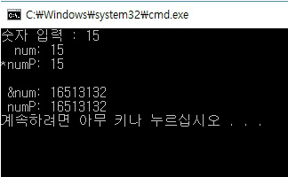
활용 문제1
숫자를 입력받아서 해당 숫자를 가르키는 포인터를 만들어 해당 숫자의 값과 포인터의 값을 출력하고, 두 주소도 출력하여 같은 값이 나오는지 확인

Slide 13
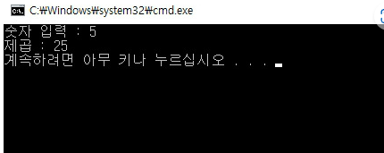
활용 문제2
숫자를 입력 받아 해당 숫자를 제곱으로 바꿔주는 함수를 만드세요.

Slide 14
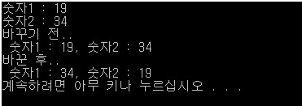
활용 문제3
숫자1, 숫자 2 두 개의 숫자를 입력받아서 포인터 두 개의 매개변수를 받는 함수로 두 숫자를 바꾼 뒤 출력해주는 프로그램

Slide 15
포인터 + 배열
#include<stdio.h>
int main(){
int arr[] = {1,2,3,4,5};
int *ptr = arr;
int I;
for(i=0; i<5; i++){
*ptr += 2;
ptr++;
}
for(i=0; i<5; i++){
printf(“%d번째 배열의 값 : %d \n”, I, arr[i]);
}
return 0;
}

Slide 16
포인터 배열 문제1
길이가 5인 int형 배열을 1,2,3,4,5로 선언 및 초기화 한 뒤 모든 배열 요소의 값을 10씩 증가시킨 뒤 출력

Slide 17
포인터 배열 문제2
길이가 5인 배열에 1,2,3,4,5를 선언 및 초기화 한 뒤 배열의 마지막 요소를 가리키는 포인터 변수 p를 선언한다.
이후 p에 저장된 값을 감소시키는 형태의 연산을 기반으로 모든 배열 요소에 접근하여 배열의 모든 정수를 더한 뒤 결과 출력

Slide 18
문제2 정답
#include<stdio.h>
int main(){
int arr[] = {1,2,3,4,5};
int *p = &arr[5];
int I, sum =0;
for(i=4; i>=0; i--){
sum += *p;
p--;
if(i==0){
printf(“배열에 입력된 정수의 총 합 : %d \n”, sum);
break;
}
}
return 0;
}

Slide 19
포인터 배열 문제3
길이가 6인 int형 배열에 1,2,3,4,5,6을 선언 및 초기화
배열에 저장된 값의 순서가 6,5,4,3,2,1이 되도록 출력
배열의 앞과 뒤를 가르키는 포인터 변수 2개 사용할 것

Slide 20
문제3 정답
#include<stdio.h>
int main(){
int arr[] = {1,2,3,4,5,6};
int *p1 = arr;
int *p2 = &arr[5];
int ch = 0;
int i=0;
printf(“순서 변환 전 \n”);
for(i=0; i<5; i++){
printf(“%d번째 배열 값 : %d \n”, I, arr[i]);
}
for(int i=0; i<=2; i++){
ch = *p1;
*p1 = *p2;
*p2 = ch;
p1++;
p2++;
}
printf(“순서 변환 이후 \n”);
for(i=0; i<5; i++){
printf(“%d번째 배열 값 : %d \n”, I, arr[i]);
}
return 0;
}

